Slide 1
Hogyan kezelte a pandémiás időszakot a TELEKOM?
2021. május 15.
Szűcs Róbert
Magyar Telekom

Slide 2




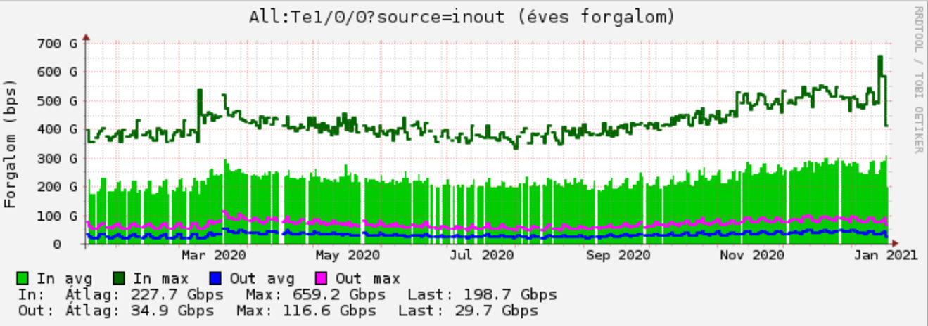
Tartalomjegyzék
Belső intézkedések
Ügyfél kiszolgálás
Forgalom kezelése

Slide 3
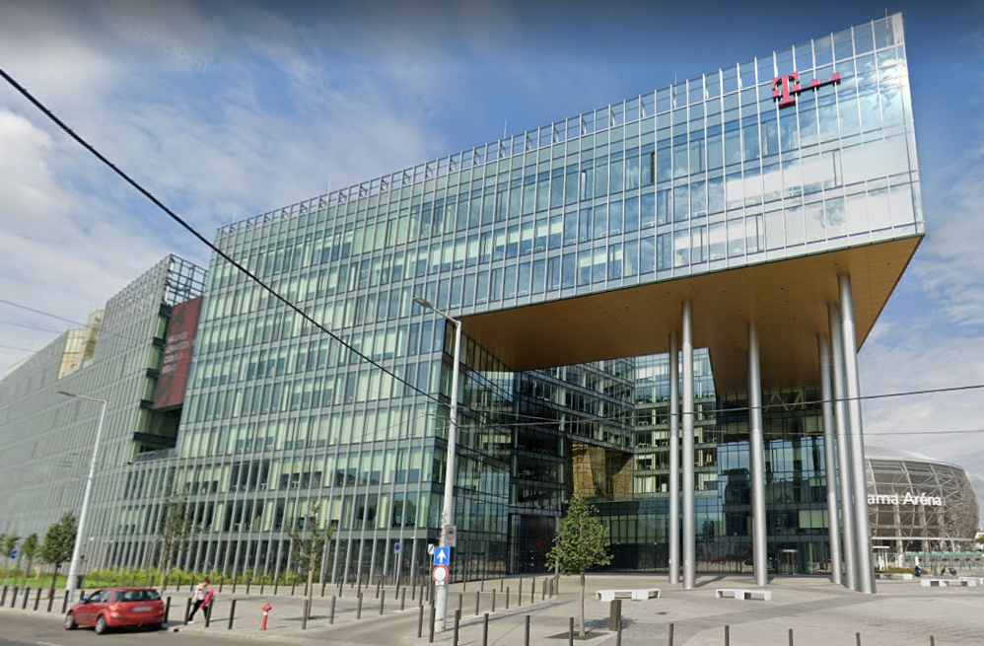
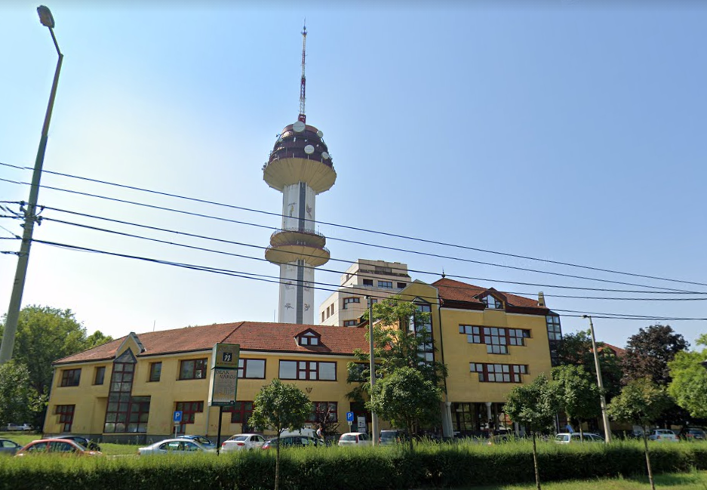
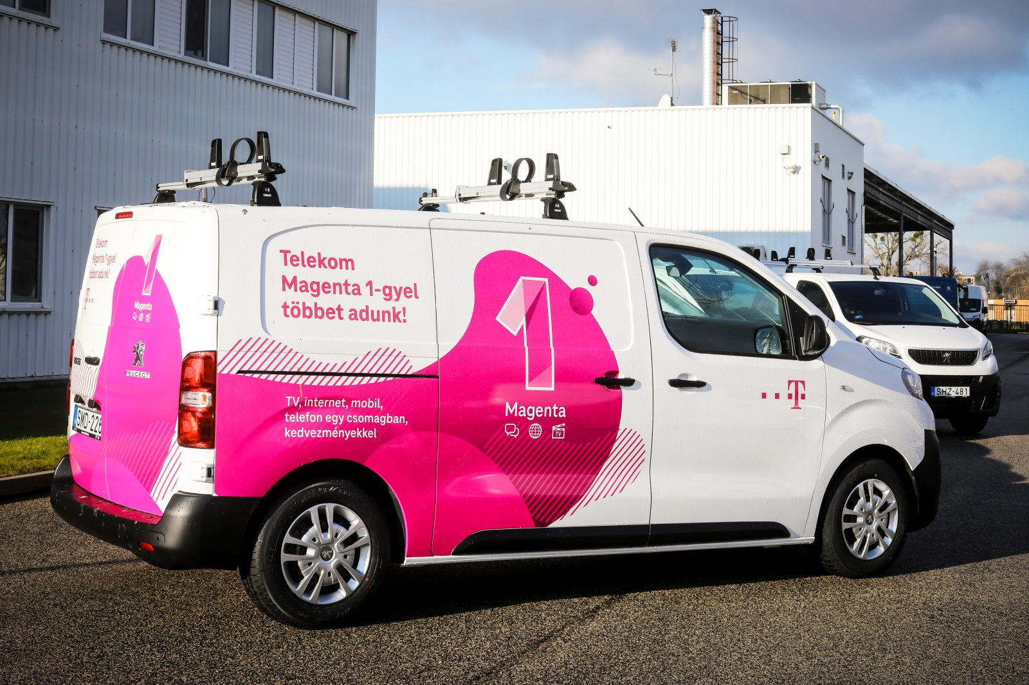
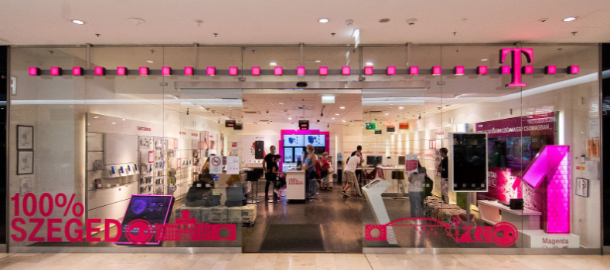
Telekom munkavállalókat érintő intézkedések
Munkakörtől függően a távmunka preferálása.
Védőfelszerelések biztosítása.
Épületek speciális takarítása.
Távolságtartási szabályok.
Helyszíni hibaelhárítás folyamatosan működik.
Üzlethálózat folyamatos, de korlátozott működése.

Slide 4


Ügyfélkiszolgálás
A távmunka és a távoktatás miatt a stabil internet kapcsolat egyre fontosabbá vált.
A TELEKOM vállalta társadalmi felelősségét!
Egyedi akciók:
Extra 10GB adat minden mobil ügyfélnek.
Ingyenes Internet a távoktatás támogatására.
Domino adategyeztetés határideje meghosszabbodott.
@
Sikerült kezelni a megnövekedett hálózati forgalmat!

Slide 5
DOCSIS forgalom változása az elmúlt egy évben
A forgalom 20%-kal magasabb, mint a múlt év tavaszi csúcs idején.

Slide 6
Forgalmas DOCSIS hálózati szegmensekben levő ügyfelek aránya (%)

Slide 7
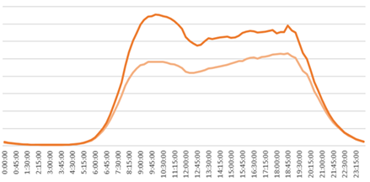
Mobil Technológia forgalom változása
Hangforgalom napi változása
Éves tendenciák
Eredeti csúcs: 19h
Forgalom növekedési üteme | 2020 | 2021
Mobile hang | +45% | +10%
Mobile adat | +30% | +15%
Home office csúcs: 10h

